Slide 1

《初级算法与数据结构》
链表

Slide 2



链表
一排人手牵手站在一起，其中有一个人离队，剩下人保持原来顺序牵着手使队伍相连。那么每个人所牵着手的人有没有变化呢？

Slide 3


链表
数组示例图：
a[0] | a[1] | a[2] | a[3] | a[4] | a[5]
今天来学习一个非常重要，也非常有意思的数据结构——链表
在学习链表之前，先回忆一下数组。如果老师让大家按身高排成一队，然后记录下每个人的名字，用数组来存是自然是最方便的，比如 string names[50];
用数组来记录队伍有什么特点？
每个元素它们都是肩并着肩，位置是连续的、固定的。这就对应着数据在计算机内存里一样，数组里的元素一个挨着一个，地址是连续的。
对于数组而言，如果想找某个元素，那么可以直接找到对应元素地址，然后进行访问，一步到位。这也是数组的优点：随机访问速度快。
但是对于数组而言，如果需要删除或者添加一个元素，那么添加一个元素后，它后面所有的元素都需要往后挪一位，而删除也是同样道理。这就是数组的缺点：删除、插入速度慢。

Slide 4
链表
但是如果刚才那队同学解散了，他们没有按顺序站在一起了，数据散落在内存中各个位置，那么我们还有可能可以还原出刚才排队的顺序吗？
不可能还原出来，因为已经丢失了相对位置信息了，那么能通过添加什么信息使得我们可以还原出刚刚的排队顺序吗？可以想一下体育课的时候你们是如何找到方阵中自己的位置的。
在体育课你们肯定不太记得自己是第几排第几个，但肯定都记得一件事：自己的后面/前面的那个人是谁。（对于一维数组只需要考虑前后关系）
并且还需要知道排在最前面的同学是谁。 比如，知道队伍的第一个人是小止，他是这个队伍起点，通过这个起点就可以 1号推2号，2号推3号...直到把整个队伍给推演出来。
Notes:
其实不知道起点是谁也能完成，我们只需要统计哪个元素的不被其他元素作为后继就能知道了。因为起点不是任何元素的后继。

Slide 5
链表
注意到了吗，虽然这些同学在大厅里站的位置是乱七八糟、不连续的，但通过一个信息（你后面是谁）找到了下一个，再通过下一个的信息找到了下下个……最终把整个队伍给串起来了。
这种数据在内存中可以不连续存放，元素之间依靠一个信息来维持先后关系的数据结构，我们就把它叫做——链表(List)。
而那个起点（1号同学），在链表里我们叫它头节点（Head）。每个同学（节点）都包含两部分信息：他自己的数据（Data）（比如他的编号）和指向下一个同学的信息（Next）。
例15-10 排队记录(B0222)
n 名同学在排队进入大厦后解散自由活动。现在希望知道当初排队的顺序,然而并没有记录队伍是怎么排的。但好消息是,已经知道止止(编号是1)排在最前面; 除此之外,每人都记得自己后面是谁。如何利用这些信息, 还原出那天晚上的排队顺序呢?

Slide 6
链表
为了在程序里表示 某人后面是谁 这个信息，可以用一个数组，就叫它 Next 数组。
而Next 数组的规则很简单：Next[i] = j 的意思就是：编号为 i 的同学，他后面站的是编号为 j 的同学(桶数组思想)。
举一个具体的例子：有1到4号同学，原排列顺序为1,4,3,2，已经知道的信息是：
1 号后面是 4 号并且是 1 号是起点。
4 号后面是 3 号。
3 号后面是 2 号。
2 号后面没人了。
那么，根据刚才的信息，我们的 Next 数组就是：
Next[1] = 4;
Next[4] = 3;
Next[3] = 2;
3 号后面没人了怎么办？可以用一个特殊值来表示结束。
Next[2] = -1;

Slide 7
链表
Next 数组
下标(编号)：
0 | 1 | 2 | 3 | 4
Next[i] = j 的意义为编号为 i 的同学，后面站的是编号为 j 的同学。
数组值(后继)：
-1 | 4 | -1 | 2 | 3
现在 Next 数组和 起点编号(1号)都有了。就可以写代码把队伍的原本顺序还原出来了。
设置一个当前位置的变量，让它从起点出发。 int i = 1;
开始循环。 只要我们没走到终点，就要一直走下去。而终点的标记是是 -1。所以循环的条件是 当前位置不等于0。 while (i != 0)
在循环里，每到一个位置做两件事：
  把当前位置的人的编号打印出来。cout << i;
  移动到下一个位置。怎么移动？问当前这个人，你后面是谁？也就是 Next[i]。所以我们让 i 更新为它的下一个位置。i = Next[i];

Slide 8
链表
Next 数组
下标(编号)：
0 | 1 | 2 | 3 | 4
Next[i] = j 的意义为编号为 i 的同学，后面站的是编号为 j 的同学。
数组值(后继)：
-1 | 4 | -1 | 2 | 3
把这几步合起来，就是完整的遍历代码：
遍历顺序为:
1 -> 4 -> 3 -> 2
// 假设Next数组已经像上面那样填好了
int i = 1; // 从头节点出发
while (i != 0) { // 只要还没到终点
cout << i << “ ”; // 打印当前位置
i = Next[i]; // 查询后面一个人的位置
}
而这个循环对应了三个步骤：
int i = 1（从哪开始）
i != 0（何时停止）
i = Next[i]（如何去下一站）。
这种从头走到尾，访问链表中每一个元素的操作，就叫做链表的遍历。

Slide 9
链表
除了通过 while 循环遍历链表，for 循环也能实现相同的效果
// (出发点, 初始化为起点) (终点判断) (前进)
for (int current = head; current != 0; current = Next[current]) {
// ... 在这里处理 current 节点 ...
}
通过 Next 这个关系网，就可以建立起了 i 指向 j 的逻辑顺序。
同时我们也会发现链表的一个缺点，如果要查询某一个位置的元素，就必须要遍历整个链表，也就是时间复杂度为 O(n), 远高于数组的O(1), 所以链表要尽量避免随机查询元素。
但是前面说过对于数组而言，如果需要删除或者添加一个元素的速度是比较慢的，那么对于链表是否也会有这个缺点呢?

Slide 10
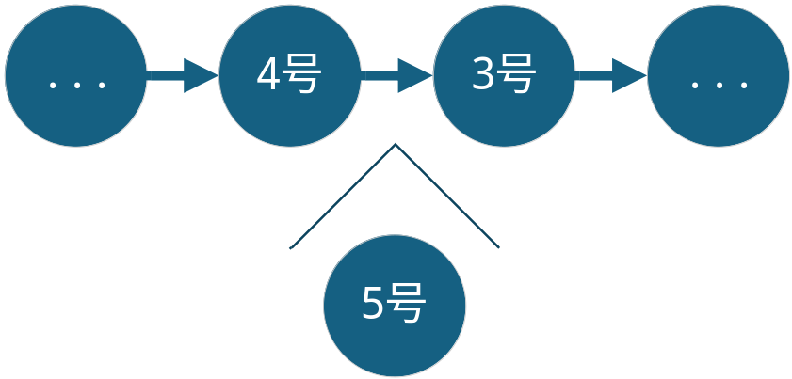
链表
在链表中插入新元素，还需要像数组那样大面积移动数据吗？
假设当前的链表顺序为 ... -> 4号 -> 3号 -> ...，现在有一个新的节点 5号（y），需要插队到 4号（x） 的后面。
在链表中插入新元素，无需大面积移动数据，只需要修改前后元素的指向即可。

Slide 11
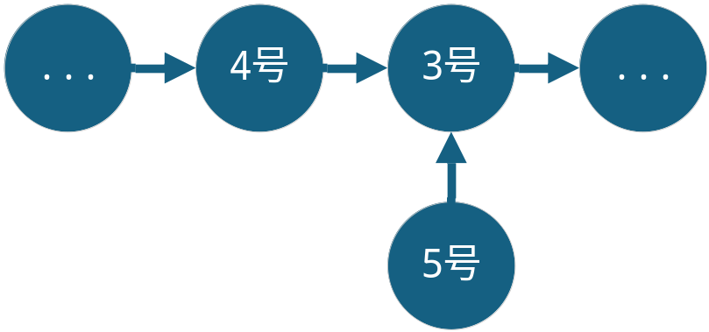
链表
插入元素第一步：新节点连后(连接后节点)
5号节点首先需要知道自己该连在谁前面。它查询4号节点原本的后继是谁（结果是3号）。于是，5号节点将自己的后继设定为3号。此时，5号和3号建立了联系。

Slide 12
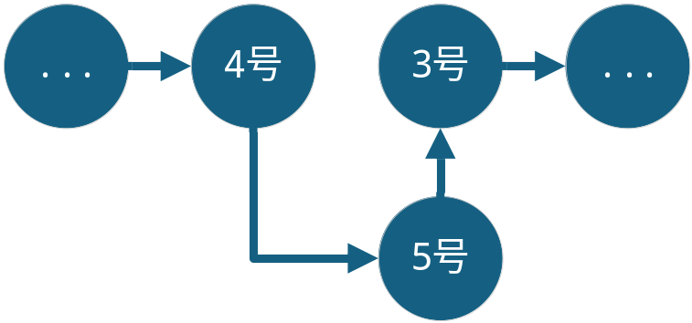
链表
第二步：前节点断后连新(连接前节点)
4号节点随后更新自己的信息，将它的后继从原本的3号，修改为新来的5号。
问：新节点连后 和 前节点断后连新 可以调换顺序吗？

Slide 13
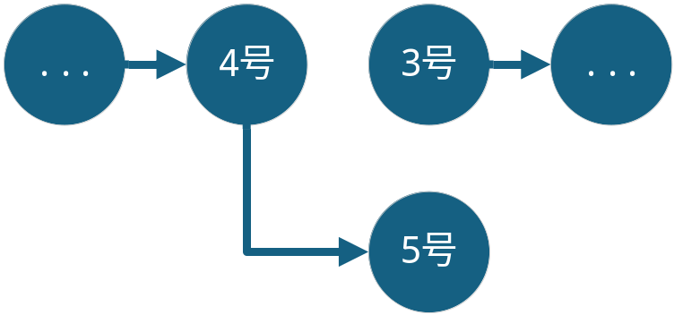
链表
不能颠倒顺序。如果先前节点断后连新，那么 4号节点会立刻将自己的后继更新为5号。此时，4号原本的后继是3号 这一关键信息就彻底丢失了。
如左图所示，如果先 前节点断后连新 那么就无法找到 3号节点去更新它的前驱节点了。
当程序接着新节点连后时，5号节点去查询4号的后继，得到的结果变成了5号自己。
因此，链表插入的一个重要原则是：先连接新节点的后继，再修改前驱节点的后继(先连后，再连前)。必须先让新节点牵住后面节点的手，前一个节点才能去牵新节点。

Slide 14
链表
将插入新节点过程翻译为代码，可以书写一个insert()函数：
void insert(int x, int y) { // 将 y 插入到 x 的后面
Next[y] = Next[x]; // y 的后继变成 x 原本的后继（5号指向3号）
Next[x] = y; // x 的新后继变成 y（4号指向5号）
}

Slide 15
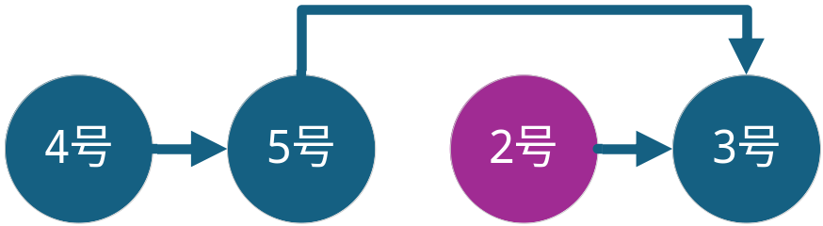
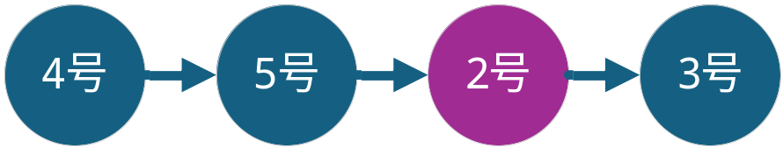
链表
而链表的节点删除操作同样不需要挪动其余节点，其本质是绕过需要删除的节点。
假设队伍当前的顺序是：4号 -> 5号 -> 2号 -> 3号
现在，5号节点后面的 2号节点 需要退出队伍。
5号节点的后继是2号。既然2号要离开，5号只需要越过2号，直接指向2号后面的节点即可。
换程序的语言来说：5号节点（x）的新后继，应该变成它原本后继（Next[x]，即2号）的后继（Next[Next[x]]，即3号）。所以删除一个元素其实操作的对象是该元素的前驱节点。

Slide 16
链表
还是用一个函数来执行删除操作（注意参数意义），而代码仅需一行：
void remove(int x) { // 删除 x 后面的那一个节点
Next[x] = Next[Next[x]]; // 越过中间的节点，直接连接到下下个节点
}

Slide 17
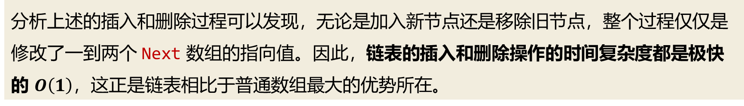
链表
分析上述的插入和删除过程可以发现，无论是加入新节点还是移除旧节点，整个过程仅仅是修改了一到两个 Next 数组的指向值。因此，链表的插入和删除操作的时间复杂度都是极快的 $O\left(1\right)$，这正是链表相比于普通数组最大的优势所在。
然而，这种单向的链表结构也存在一个问题。在 remove 函数中，必须提供要删除节点的前驱节点。
假设现在仅仅是要把2号节点删掉，但在单向结构中，2号节点只通过 Next[2] 知道自己的后继是3号，却无法回头知道自己的前驱是5号。找不到5号，就无法将5号和3号连接起来，删除操作便陷入僵局。
为了解决该问题，链表引入了更完善的设计：让每个节点不仅记录自己的后继是谁，同时再用一个变量记录自己的前驱是谁，无法回头这个问题便解决了。这种结构叫做双向链表。
Notes:
除非从头遍历一遍链表，查看谁的后继节点是2

Slide 18
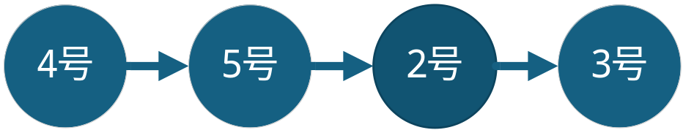
链表
为了解决单向链表无法回头的局限性，数据结构中自然而然地衍生出了双向链表。
在之前基于数组的模拟中，只有一个 Next 数组来记录后继。在双向链表中，需引入一个新的数组，通常命名为 Pre）。
Next[i] = j：依然表示编号为 i 的元素，后面是 j。
Pre[i] = k：表示编号为 i 的元素，前面是 k。
对于左图，双向链表的 Pre 数组的表示为：
Pre 数组
下标(编号)：
0 | 1 | 2 | 3 | 4 | 5
数组值(前驱)：
-1 | -1 | 5 | 2 | -1 | 4

Slide 19
链表
那现在如果把 2号节点 删掉，在双向链表中该如何操作呢？
现在的 2号节点 拥有了向前看也可以向后看的能力：可以通过 Pre[2] 知道自己前面是 5号。也可以通过 Next[2] 知道自己后面是 3号。
因此程序可以直接提取出前驱和后继节点 5号 和 3号，并让它们相互连接在一起：让 5号 的后面变成 3号。让 3号 的前面变成 5号。
这样，2号 节点就被删除掉了。但是要注意除了更新 Next 数组的值，也需要更新 Pre 数组的值，对于删除 2号 节点而言，Pre 数组需要将 3号 的前驱节点设置为 5号(原前驱的前驱)，代码也就是 Pre[3] = Pre[Pre[3]];

Slide 20
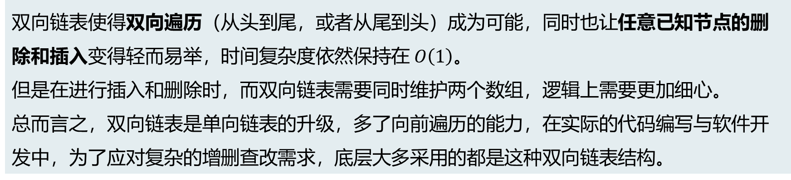
链表
双向链表使得双向遍历（从头到尾，或者从尾到头）成为可能，同时也让任意已知节点的删除和插入变得轻而易举，时间复杂度依然保持在 $O\left(1\right)$。
但是在进行插入和删除时，而双向链表需要同时维护两个数组，逻辑上需要更加细心。
总而言之，双向链表是单向链表的升级，多了向前遍历的能力，在实际的代码编写与软件开发中，为了应对复杂的增删查改需求，底层大多采用的都是这种双向链表结构。
而不管是什么链表，核心始终都是 Next 数组。它能赋予了数据指向的能力。
通过 Next 数组的这个关系网，就可以建立起 i 指向 j 的逻辑顺序。整个数据的顺序就是靠这样一条条关系给串联起来的。
我们通过 Next 数组来模拟表达一个链表的方式叫做静态链表(因为数组的大小通常固定)。

Slide 21
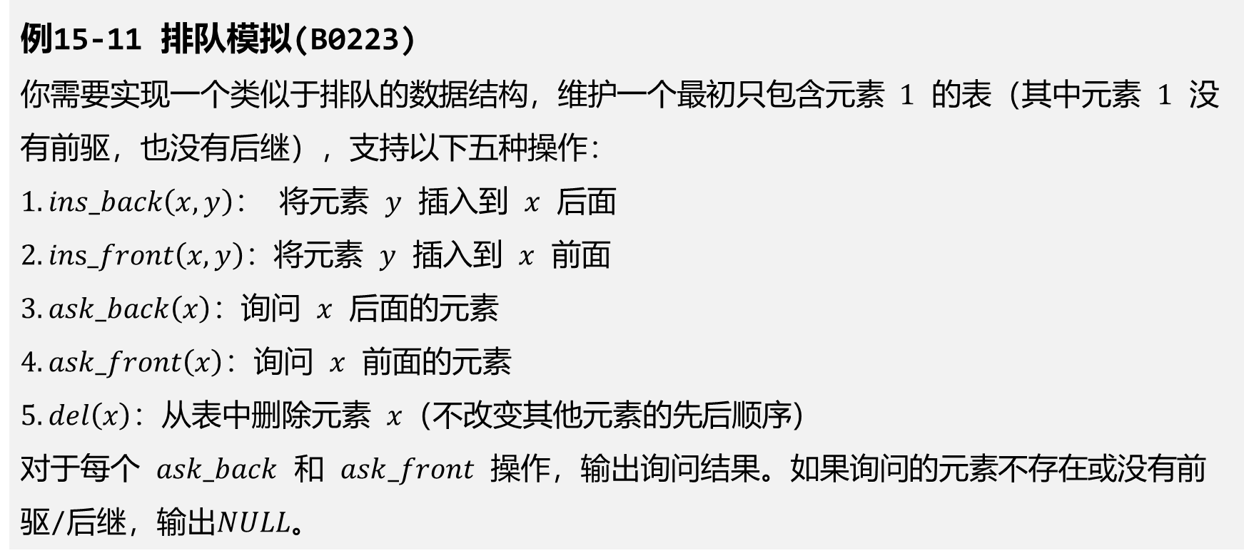
链表
例15-11 排队模拟(B0223)
你需要实现一个类似于排队的数据结构，维护一个最初只包含元素 $1$ 的表（其中元素 $1$ 没有前驱，也没有后继），支持以下五种操作：
$1.ins_back\left(x,y\right)：$ 将元素 $y$ 插入到 $x$ 后面
$2.ins_front\left(x,y\right)：$将元素 $y$ 插入到 $x$ 前面
$3.ask_back\left(x\right)：$询问 $x$ 后面的元素
$4.ask_front\left(x\right)：$询问 $x$ 前面的元素
$5.del\left(x\right)：$从表中删除元素 $x$（不改变其他元素的先后顺序）
对于每个 $ask_back$ 和 $ask_front$ 操作，输出询问结果。如果询问的元素不存在或没有前驱/后继，输出$NULL$。

Slide 22
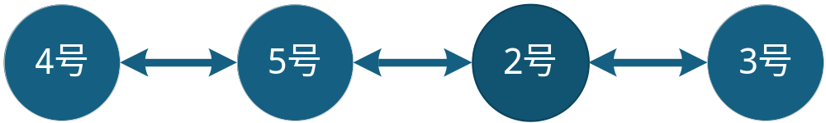
链表
首先分析这个题目。我们需要维护一个动态的队伍，支持五种操作：在任意位置的前/后插入，查询前/后的元素，以及删除任意元素。
其中 在任意位置的前/后插入 和 删除任意元素 是链表的强项，时间复杂度为O(1)，可是对于 查询前/后的元素 链表就需要 O(n) 的时间复杂度了有些慢了。有什么优化的办法呢？
对于链表而言，我们一般保存的都是起点位置，通过起点位置就可以把整个数据串起来，但是代价就是查询一个元素需要从起点开始遍历，直到找到对应元素为止

Slide 23
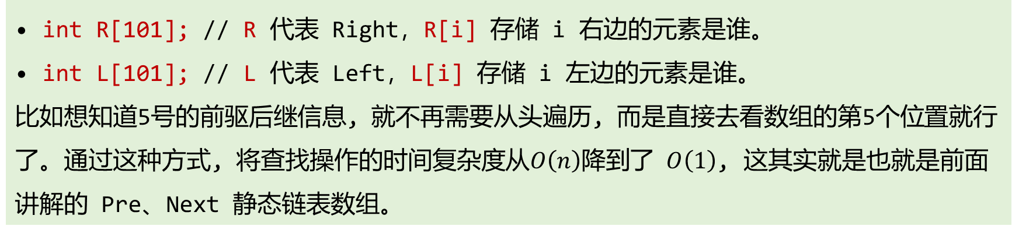
链表
分析一下本题的约束：1 <= x, y <= 100：也就是所有同学的编号最大不会超过100。
同学的编号最大只有100。这意味着我们可以开一个大小为 101 的数组，直接用同学的编号（值）来当做数组的下标，通过 数组[同学的编号] 直接查询结果(也就是桶数组的思想)！
int R[101]; // R 代表 Right，R[i] 存储 i 右边的元素是谁。
int L[101]; // L 代表 Left，L[i] 存储 i 左边的元素是谁。
比如想知道5号的前驱后继信息, 就不再需要从头遍历, 而是直接去看数组的第5个位置就行了。通过这种方式, 将查找操作的时间复杂度从$O\left(n\right)$降到了 $O\left(1\right)$, 这其实就是也就是前面讲解的 Pre、Next 静态链表数组。

Slide 24
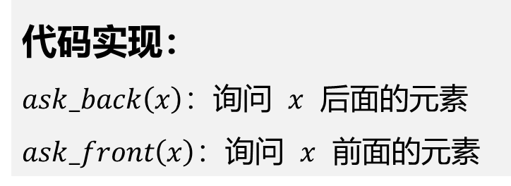
链表
void ask_back(int x) {
if (R[x] == 0) {
cout << "NULL" << endl;
} else {
cout << R[x] << endl;
}
}
void ask_front(int x) {
if (L[x] == 0) {
cout << "NULL" << endl;
} else {
cout << L[x] << endl;
}
}
代码实现：
$ask_back\left(x\right)：$询问 $x$ 后面的元素
$ask_front\left(x\right)：$询问 $x$ 前面的元素

Slide 25
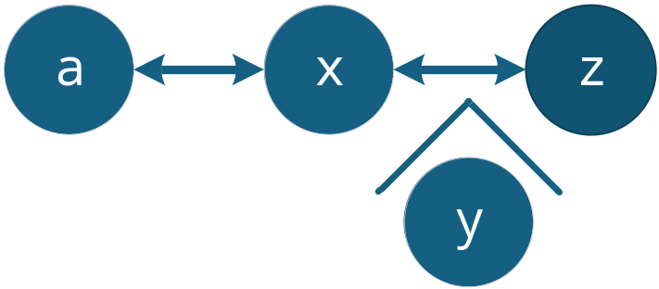
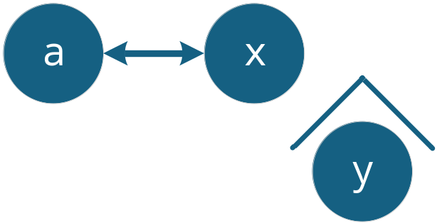
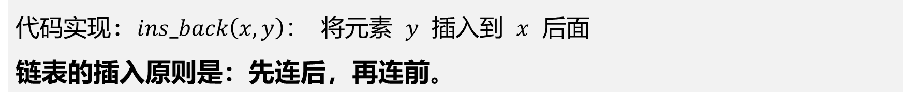
链表
代码实现: $ins_back\left(x,y\right)：$ 将元素 $y$ 插入到 $x$ 后面
链表的插入原则是：先连后，再连前。
void ins_back(int x, int y) {
int z = R[x]; // 先暂存x右边的人z
R[y] = z; // y的后继变成z
R[x] = y; // x的后继变成y
L[y] = x; // y的前驱变成x
if (z != 0) { // 如果z确实存在
L[z] = y; // z的前驱变成y
}
}
Notes:
先暂存x右边的人z
如果暂存的话，就要用R[R[x]]有点麻烦

Slide 26
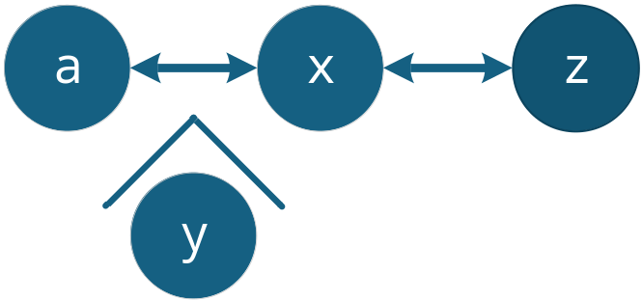
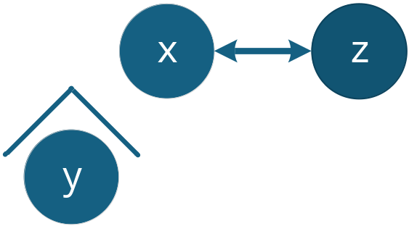
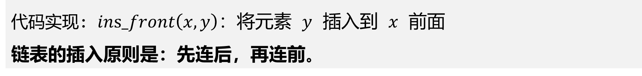
链表
代码实现: $ins_front\left(x,y\right)：$将元素 $y$ 插入到 $x$ 前面
链表的插入原则是：先连后，再连前。
void ins_front(int x, int y) {
int a = L[x]; // 先暂存x左边的人a
R[y] = x; // y的后继变成x
if (a != 0) { // 如果a确实存在
R[a] = y; // a的后继变成y
L[y] = a; // y的前驱变成a
}
L[x] = y; // x的前驱变成y
}
Notes:
因为暂存了a，所以其实前驱节点的更新可以替换
如果没有暂存a，先把x的前驱变成y，那么需要将y的前驱变成a的时候，就无法找到a了，因为a是通过x的前驱来进行联系的，可是x的前驱已经被替换了

Slide 27
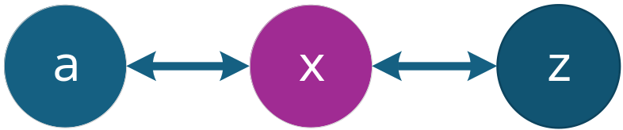
链表
代码实现: $del\left(x\right)：$从表中删除元素 $x$（不改变其他元素的先后顺序）
void del(int x) {
int a = L[x]; // x左边的人是a
int b = R[x]; // x右边的人是b
// 如果a确实存在
if (a != 0) {
R[a] = b; // a的后继变为b。
}
// 如果b确实存在
if (b != 0) {
L[b] = a; // b的前驱变为a。
}
// 可选,可以把x的连接清空
L[x] = 0; R[x] = 0;
}
x 离开后，a 和 b 需要直接互指。
a 的后继需要越过 x，直接指向 b。
b 的前驱也需要越过 x，直接指向 a。

Slide 28
链表
之前刚刚用数组来模拟链表，例如开了一个 L[1005] 和 R[1005]。这叫静态链表。
但是静态链表有个问题：你必须要提前知道链表中的元素数量, 并且如果利用元素值作为下标则必须要求下标的最大值不能太大。
如果为了安全，直接开一个 1个亿 大小的数组，结果只有 2 个元素，那剩下的 9999 万个位置全浪费了，这在真实的软件开发中是绝对不允许的，而且如果元素值非常大的话，也无法使用传统的桶数组来将元素值作为数组下标了。
那么有没有一种办法，来一个人，就找计算机要一个位置；走一个人，就把位置还给计算机？
完全按需分配，一点不浪费？
是可以做到的，这就要用到 C++ 的高级语法——动态内存分配。

Slide 29
链表
在数组里，我们用数组下标 来表示元素的位置。 但在计算机的内存中，如果要访问一个元素的时候不是通过数组下标，而是通过内存地址。
我们也可以通过记录地址的办法来创建链表，创立一个节点的结构体，之前在静态数组中记的是前驱和后继的数组下标，而现在分别去记下 前驱和后继节点的内存地址（指针）
而具体的地址值是多少，我们则通过动态内存分配的办法，去为前驱节点和后继节点手动创立储存空间并分配给对应节点。
struct Node {
int value; // 节点的编号/值
Node* prev; // 指向前驱节点的指针
Node* next; // 指向后继节点的指针
};
注意这里的 Node*。带个星号 *，它代表着是指向节点地址的指针, 内部存放的是内存地址。
如果指向得节点是空的，C++中统一会将这个指针就指向一个特殊的空地址：nullptr。
Notes:
我们平时的定义普通变量不也是创立了储存空间吗？ int x;
但是对于int x，如果它出了作用域以外{}就直接消失了
可是对于指针而言，我们手动分配了空间，他就会一直永远的存在，不会被程序回收，只要创建了，在任意适合任意位置都能进行访问里面的值（当然你得知道地址在哪里）

Slide 30
链表
现在假如有一个元素 $y$ 需要加入链表了。目前要给他一块空间储存数据, 应该怎么办？
那么向操作系统的内存中申请空间, 在 C++ 里，手动申请内存空间的关键字是：new。
例如：
而这句代码，对于计算机而言会发生三件事：
new Node：计算机立刻在内存中，找到了一块能放下 Node 的空间，计算机会把这块空间分配出来并标记归属的数据类型是 Node。
new Node 就会把分配好的这块内存地址返回。
Node* p = ...：把这个分配好的内存地址，保存在了一个叫 p 的指针变量里。
Node* p = new Node;
int* p = new int;
char* p = new char;

Slide 31
链表
总结：Node* p = new Node; 的意思是我手动请操作系统新建一个 Node 变量，并把这个新变量的内存地址存入名为 p 的指针变量中。从此以后，我们就可以通过 p 这个地址去访问那个新创建的 Node 变量了, 这块内存地址就永远不会被程序被动回收, 随时都可访问。
但是，因为 p 存的是地址，我们不能用之前普通变量的点 . 来访问结构体里面的内容，必须用一个箭头符号 ->（代表顺着地址走过去）。
p->value = x; // 顺着 p 找到新节点，把它的值设为 x
p->prev = new Node; // 创立新节点的前驱节点
p->prev->value = y; // 将新节点的前驱节点的值位置为 y
Notes:
new 关键字其实是在程序的堆内存区域请求空间。与在栈上自动分配的局部变量不同，堆内存的生命周期由程序员手动管理。

Slide 32
链表
那么如何在动态链表中实现 ins_back 和 ins_front 这两个操作呢?
1. 首先需要找到值为 x 的节点
在动态链表中，我们不像数组那样可以直接用下标来定位。链表只有一个开始 / 结束节点——head/tail 指针(双向链表)。所以必须写一个查询函数，从头开始挨个查询直到找到目标。
// 从头开始，寻找值为val的节点，如果找到了，就返回那个节点的指针，反之就返回nullptr
Node* findNode(Node* head, int val) {
Node* current = head; // 从起点开始查询
while (current != nullptr) {
if (current->data == val) return current; // 找到了，返回它的地址
current = current->next; // 没找到，去下一个节点继续查询
}
return nullptr; // 整个队伍都问完了，没找到
}

Slide 33
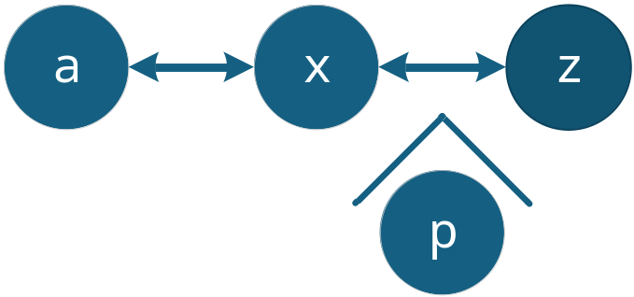
链表
已经找到了要插入那个位置节点 x 。现在要把新节点 p 插入到 x 的后面。插入的逻辑和之前一模一样，只不过写法变了，要将前驱与后继的内存地址改为对应的新的地址。
场景： 编写 ins_back 函数，例如现在需要把 p 插入到 x 和 z 中间(插入到 x 后面)。
// 指针 x 指向我们要操作的节点，指针 p 指向新创建的节点
void ins_back(Node* x, Node* p) {
Node* z = x->next; // 暂存x的后继z
p->next = z; // 先连后, p 的后继变成 z
x->next = p; // 再连前, x 的后继变成 p
p->prev = x; // p 的前驱变成 x
if (z != nullptr) { // 先判断 z 存不存在
z->prev = p; // z 前驱连向新来的 p
}
}
Notes:
需要暂存的其实一直都是需要被打断与原节点联系的那个节点
例如这里要将p插入x后面，那么原本z与x的联系就要被打断并建立新的联系，所以需要对z做很多操作，故暂存起来最方便

Slide 34
链表
对于动态链表而言，我们需要维护一个 head、tail 指针分别指向着链表的头节点和尾部节点，所以需要特别注意，如果插入到最末尾，需要更新tail节点的指针为新插入的节点指针
// 指针 x 指向我们要操作的节点，指针 p 指向新创建的节点
void ins_back(Node* x, Node* p) {
//以上代码略
if (p->next == nullptr) { // 判断p是否存在后继
// 不存在后继代表当前节点是末尾节点，更新尾指针
tail = p;
}
}
Notes:
需要暂存的其实一直都是需要被打断与原节点联系的那个节点
例如这里要将p插入x后面，那么原本z与x的联系就要被打断并建立新的联系，所以需要对z做很多操作，故暂存起来最方便

Slide 35
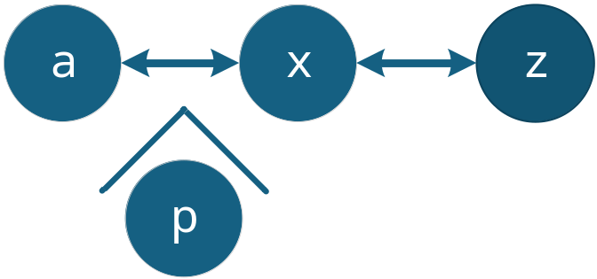
链表
而 ins_front 的实现与刚刚的代码是对称的，例如现在需要把 p 插入到 x 前面。
同时也要注意，如果插入到链表的最前面的话，同理就需要更新头节点 head。
// 指针 x 指向我们要操作的节点，指针 p 指向新创建的节点
void ins_front(Node* x, Node* p) {
Node* a = x->prev; // 暂存x的前驱a
p->next = x; // 先连后, p 的后继变成 x
if (a != nullptr) { // 先判断 z 存不存在
a->next = p; // 再连前, p 的后继变成 a
p->prev = a; // p 的前驱变成 a
}
x->prev = p; // x 前驱连向新来的 p
if (p->prev == nullptr) head = p; // 更新头节点
}
Notes:
如果x先指向p，那其实就丢失了原本x的前驱是a的信息，所以要先将p->a，将a处理好了后，再x->p
但是因为暂存a，所以顺序也可以调换，为了保持相同的习惯，就还是先连后再连前。

Slide 36
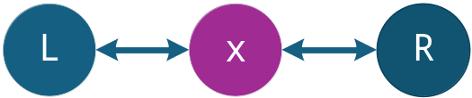
链表
del() 函数的逻辑实现与之前的删除逻辑仍然一致，但是要一定注意动态内存分配需要手动释放内存空间，例如现在需要删除节点 x 。
void del(Node* x) {
Node* L = x->prev; Node* R = x->next; // 获取前后节点
if (L != nullptr) {
L->next = R; // 前驱节点越过 x 直接指向后继
} else {
head = R; // x没有前驱，则 x 是起始节点，删除后更新起始节点为 x 的后继
}
if (R != nullptr) {
R->prev = L; // 后继节点越过 x 直接指向前驱
} else {
// 因为是双向链表，为了方便反向遍历，所以有一个指向末尾节点的指针 tail
tail = L; // 代表删除的是末尾节点，更新末尾节点的指针为x的前驱
}
delete target; // 手动释放内存，语法为: delete 指针变量名
}
Notes:
其中末尾节点的指针 tail 还可以用来快速的在尾部进行插入元素

Slide 37
链表
而对于查询前驱后继元素，目前我们学习的动态链表就只能进行挨个查询了
// 询问 x 后面的元素
void ask_back(int x) {
Node* target = findNode(head, x); // 挨个查询O(n)
// 如果没这个元素或其不存在后继
if (target == nullptr || target->next == nullptr) {
cout << "NULL" << endl;
} else {
cout << target->next->value << endl; // 输出后继
}
}
// 询问 x 前面的元素
void ask_front(int x) {
// 与 ask_back基本一致，只不过变为 target->prev>value
}
Notes:
今后有优化的办法，通过哈希函数

Slide 38
链表
动态链表总结（指针法）
核心： struct 定义节点，包含 数据 和 指向前后节点的指针（Node*）。
原理： 使用 C++ 的 new 和 delete 关键字，在程序的堆（Heap）内存中按需动态地创建和销毁节点。
优点：
灵活: 内存使用完全按需分配，来一个节点 new 一个，走一个节点 delete 一个，空间利用率极高。
无值域限制: 节点的 value 可以是任意类型，任意大小。
在以后的二叉树、图数据结构中，还会多次用到通过指针创建节点的情况，所以更推荐大家使用动态链表（而关于查询效率 O(n) 的问题在学习了哈希表章节后可以优化为平均O(1)）
Notes:
书本上的办法是通过建立一个固定大小的节点池：Node nodes[1000];
每来一个节点就分配一个 nodes[i] 给它，同时储存好头节点和尾节点的位置，也能达成相同的效果，只不过node里记录的next就是对应节点池的下标了

Slide 39
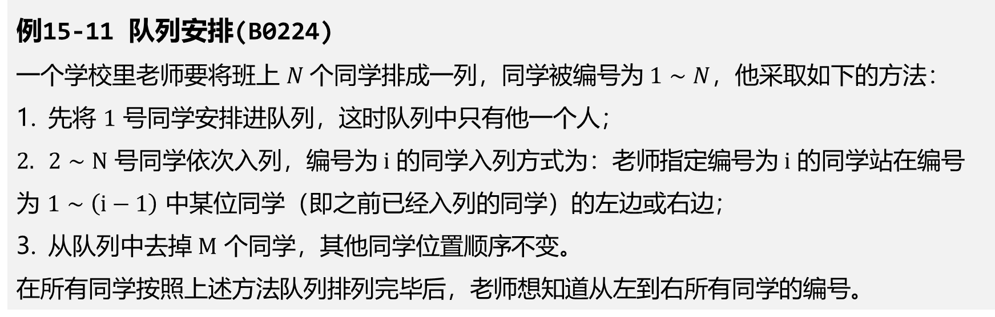
链表
例15-11 队列安排(B0224)
一个学校里老师要将班上 $N$ 个同学排成一列，同学被编号为 $1∼N$，他采取如下的方法：
先将 $1$ 号同学安排进队列，这时队列中只有他一个人；
$2∼N$ 号同学依次入列，编号为 $i$ 的同学入列方式为：老师指定编号为 $i$ 的同学站在编号为 $1∼\left(i−1\right)$ 中某位同学（即之前已经入列的同学）的左边或右边；
从队列中去掉 $M$ 个同学，其他同学位置顺序不变。
在所有同学按照上述方法队列排列完毕后，老师想知道从左到右所有同学的编号。
对于这道题目，其通过链表的解决方法基本与上题保持一致，就留做课后习题了

Slide 40
链表
C++ 标准库中的双向链表：list
在 C++ 标准模板库（STL）中，其实也为我们提供了双向链表这一数据结构的实现，它叫做：list。它将复杂的指针操作和内存管理细节隐藏起来，为程序员提供了一套高效、安全且易于使用的类。要使用 list，必须首先包含其头文件 #include <list>。
1. 创建与初始化
创建空链表： list<int> a;
其定义了一个名为 a 的空链表, 链表中的元素类型为 int。
语法为 list<数据类型> 变量名;
使用列表初始化将链表初始化为指定值：
list<int> l = {1, 2, 3};

Slide 41
链表
从现有的数组中进行初始化
vector<int> arr = {1, 2, 3};
list<int> l(arr.begin(), arr.end());
list 可以接受两个迭代器作为参数，用于指定一个区间 [first, last)。
上述代码将数组 arr 的全部元素作为链表 l 的初始值。因此，l 被初始化为 {1, 2, 3}。
获取链表中元素数量：
long long count = l.size();

Slide 42
链表
list<int> l = {1, 2, 3};
获取边界迭代器： list 提供了两个成员函数来获取代表其边界的迭代器：
  auto b_it = l.begin(): 返回一个指向链表第一个元素(1)的迭代器。
  auto e_it = l.end(): 返回一个指向链表末尾元素之后的位置的迭代器。它本身不指向任何有效元素，仅作为循环结束的标志。
迭代器的移动： 由于 list 是双向链表，其迭代器支持双向移动：
  it++: 使迭代器向前移动到下一个元素。例如 b_it++ 就指向了元素2。
  it--: 使迭代器向后移动到前一个元素。

Slide 43
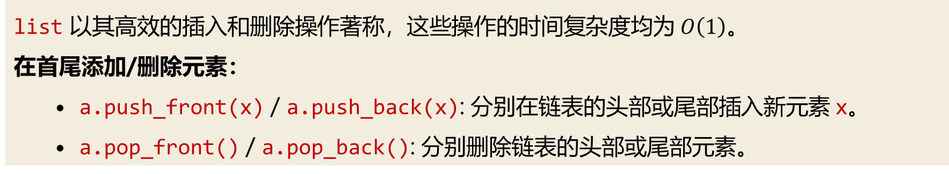
链表
list<int> l = {1, 2, 3};
list 以其高效的插入和删除操作著称，这些操作的时间复杂度均为 $O\left(1\right)$。
在首尾添加/删除元素：
  a.push_front(x) / a.push_back(x): 分别在链表的头部或尾部插入新元素 x。
  a.pop_front() / a.pop_back(): 分别删除链表的头部或尾部元素。
在指定位置插入/删除元素：
  a.insert(it, x): 在迭代器 it 所指向的位置插入一个新元素 x。
  a.erase(it): 删除迭代器 it 所指向的元素。注意： 该操作会使被删除元素的迭代器失效，但其他已经存在的迭代器不会失效，且其返回值为被删除迭代器 it 的下一个元素。例如 l.erase(l.begin()); 会返回指向元素 2 的迭代器。
Notes:
与vector不一样，删除一个元素后，list的其他迭代器不会失效，因为vector删除一个要把后面所有元素往前挪
但是list需要注意删除it后，it++会失效

Slide 44
链表
遍历
访问 list 中的所有元素通常通过迭代器和循环结构来完成。
使用基础 for 循环遍历：
for (auto it = a.begin(); it != a.end(); it++) {
// 使用 *it 解引用来获取迭代器指向的元素值
cout << *it << " ";
}

Slide 45
链表
遍历
访问 list 中的所有元素通常通过迭代器和循环结构来完成。
使用基于范围的 for 循环遍历：
for (auto val : a) {
// val 就是链表中的每个元素，遍历顺序为从 l.begin() 到 l.end()
cout << val << " ";
}
现在就可以通过 STL 中的 list 来方便的使用链表了，但链表的内部实现方法也必须掌握
Notes:
可选加&

Slide 46
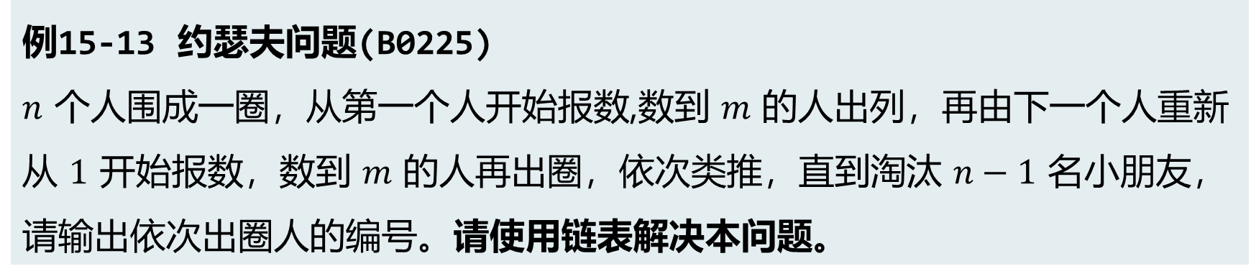
链表
例15-13 约瑟夫问题(B0225)
$n$ 个人围成一圈，从第一个人开始报数,数到 $m$ 的人出列，再由下一个人重新从 $1$ 开始报数，数到 $m$ 的人再出圈，依次类推，直到淘汰 $n−1$ 名小朋友，请输出依次出圈人的编号。请使用链表解决本问题。
本题目也较为简单，创建一个链表去模拟报数淘汰的过程即可，故也留做课后习题

Slide 47
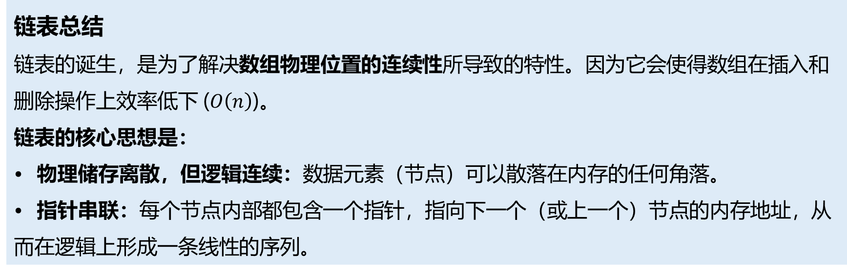
链表
链表总结
链表的诞生，是为了解决数组物理位置的连续性所导致的特性。因为它会使得数组在插入和删除操作上效率低下 ($O\left(n\right)$)。
链表的核心思想是：
物理储存离散，但逻辑连续：数据元素（节点）可以散落在内存的任何角落。
指针串联：每个节点内部都包含一个指针，指向下一个（或上一个）节点的内存地址，从而在逻辑上形成一条线性的序列。
在使用过程中，推荐使用动态链表 或 STL中的 list 来实现链表
动态链表实现主要是靠：struct Node + Node* 指针 + new/delete。
原理：使用内存地址（指针）连接节点，按需在堆上动态分配和释放内存。

